Slide 1
Chào mừng quý thầy cô giáo và các em đến với tiết học môn Đạo đức
Lớp 5
Bài 9: Em nhận biết biểu hiện xâm hại
(Tiết 1)

Slide 2
Khởi động

Slide 3
HS XEM VI DEO: (link video https://youtu.be/kds3djOPEQo ) và TLCH
+ Chuyện gì có thể xảy ra với bạn nhỏ
trong vi deo các em vừa xem?

Slide 4
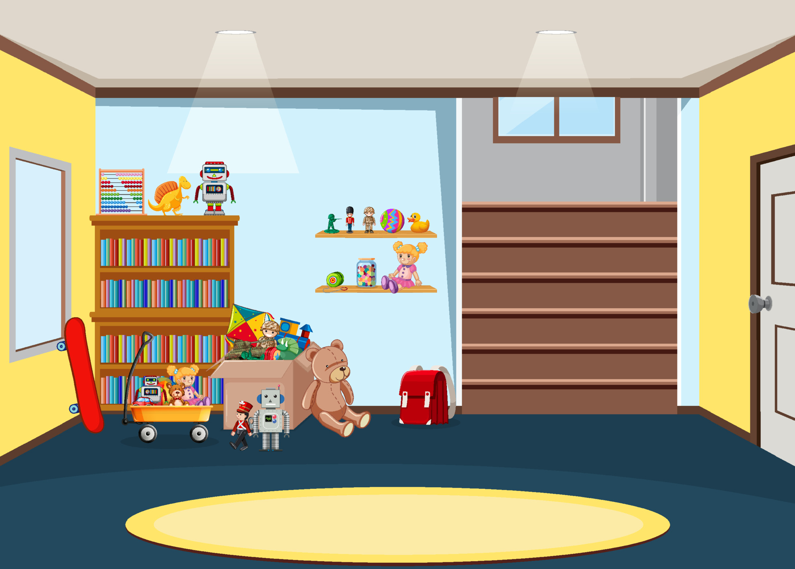
Chuyện gì có thể xảy ra với bạn nhỏ trong vi deo các em vừa xem?
Em hãy chia sẻ cùng bạn những hiểu biết của em về xâm hại.

Slide 5
Đạo đức
Chủ đề 7: PHÒNG, TRÁNH XÂM HẠI
Bài 9: Em nhận biết biểu hiện xâm hại
(Tiết 1)

Slide 6
KHÁM PHÁ

Slide 8
MƯU SINH HÈ PHỐ

Slide 9
?
a. Những biểu hiện xâm hại nào đang diễn ra trong câu chuyện trên?
+Tranh 1,2,3: Bóc lột sức lao động của trẻ em, bắt trẻ em chưa đến tuổi lao động phải đi mưu sinh, làm việc nguy hiểm...
+Tranh 4: Bạo hành, đánh đập trẻ em(ngược đãi, đánh đập, ..)

Slide 10
?
b. Kể thêm các biểu hiện xâm hại trẻ em mà em biết.
+Các biểu hiện xâm hại trẻ em khác như xâm hại tình dục, bạo lực thể chất, bạo lực tinh thần, bị bỏ mặc, mua bán, bắt cóc, cản trở trẻ em thực hiện quyền và bổn phân của mình, phân biệt đối xử, bạo lực học đường.....)

Slide 11
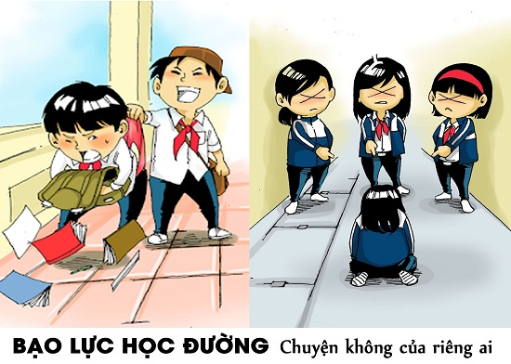

Slide 13
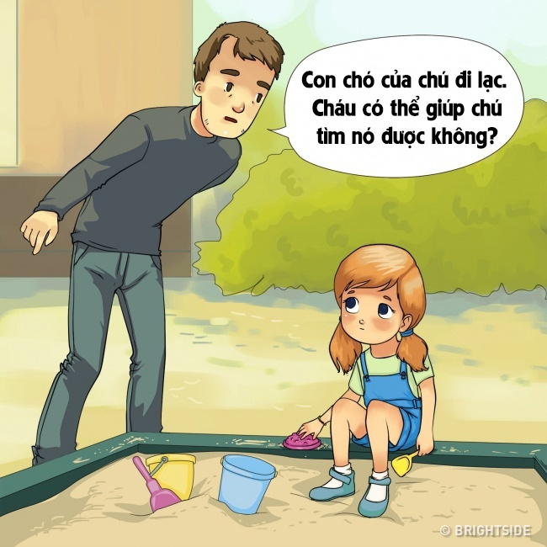
Lừa gạt, dụ dỗ,..

Slide 15
Thảo luận nhóm 4

Slide 16
?
a. Hãy nêu những tác hại của xâm hại trẻ em?
- Khiến trẻ em sợ hãi, né tránh, ngại giao tiếp, sợ người lạ, rối loạn giấc ngủ,…
- Mệt mỏi, sợ đi học, khó kiểm soát cảm xúc,..
- Hoảng sợ, bị thui chột khả năng, mất niềm tin vào cuộc sống,..

Slide 17
?
b. Theo em, vì sao phải phòng, tránh xâm hại trẻ em?
- Xâm hại gây ra những hậu quả vô cùng nghiêm trọng và có thể ảnh hưởng suốt đời đối với trẻ em.
- Xâm hại là vi phạm quyền của trẻ em và là hành động không đúng đắn, không đạo đức.
- Phòng tránh xâm hại giúp bảo vệ sự an toàn, tinh thần và tâm lý của trẻ em, giúp trẻ phát triển toàn diện và có môi trường sống lành mạnh và bình an.

Slide 18
VẬN DỤNG, TRẢI NGHIỆM

Slide 19
0
3
4
0
5
1
1
Rung chuông vàng
Câu 1. Hành vi xâm hại là ...
Hành vi gây tổn hại về thể chất, tình cảm, tâm lý, danh dự, nhân phẩm của trẻ em dưới các hình thức bạo lực, bóc lột, xâm hại tình dục, mua bán, bỏ rơi, bỏ mặc trẻ em và các hình thức gây tổn hại khác.
A.
B. Là hành vi gây tổn hại về thể chất, tình cảm, tâm lí.
Đáp án: A
C. Là hành vi gây bạo lực, bóc lột, xâm hại tình dục, mua bán.

Slide 20
0
0
4
3
5
2
1
RUNG CHUÔNG VÀNG
Câu 2. Hành vi nào trong các hành vi dưới đây là xâm hại trẻ em?
A. Chăm sóc, yêu thương trẻ em
B. Quan tâm đến sức khỏe, tinh thần trẻ
C. Lăng mạ, xúc phạm
Đáp án: C

Slide 21
0
0
4
3
5
3
1
RUNG CHUÔNG VÀNG
Câu 3. Nội dung nào dưới đây đúng khi nói về hậu quả của việc xâm hại trẻ em?
A. Xây dựng mối quan hệ tình cảm và tin tưởng với người khác.
B. Làm tổn thương tình cảm và tâm lí người bị xâm hại.
C. Tạo ra môi trường an toàn cho người bị xâm hại.
Đáp án: B

Slide 22
0
0
4
3
5
4
1
RUNG CHUÔNG VÀNG
Câu 4. Nội dung nào dưới đây đúng khi nói về cách phòng, chống xâm hại?
A. Gửi hình ảnh riêng tư của mình cho người khác.
B. Tin tưởng người lạ và gặp gỡ họ một mình.
C. Tránh tiếp xúc với người lạ và cung cấp thông tin trên mạng xã hội.
Đáp án: C

Slide 23
0
0
4
3
5
5
1
RUNG CHUÔNG VÀNG
Câu 5. Việc làm nào dưới đây không phải là hành vi xâm hại trẻ em?
A. Chạm vào vùng nhạy cảm của trẻ mà không được sự cho phép.
B. Nói lời động viên và khích lệ trẻ khi trẻ gặp khó khăn.
C. Chia sẻ hình ảnh nhạy cảm và nói những lời lẽ xúc phạm trẻ.
Đáp án: B

Slide 24
*Dặn dò
Thực hành nội dung bài học
Chuẩn bị bài tiết 2( trang 49,50 SGK)

Slide 25
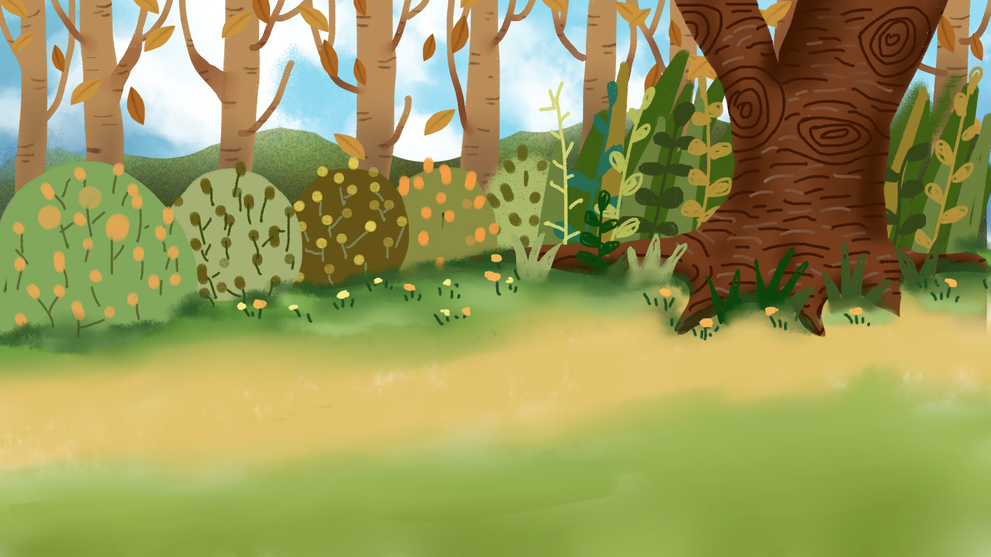
Tạm biệt và hẹn gặp lại các em!
Notes:
Nguyễn Thị Nhung- GV trường Tiểu học Ninh Hòa

